Slide 1

G 20
BB弹幕系统

Slide 2

目录
一 引言
二 系统结构
三 模块设计说明
B B

Slide 3
引言
1

Slide 4

产品使用范围
该软件产品的开发目的是为了实现了学生与老师之间交互的功能，既避免了一部分腼腆同学的尴尬，又活跃了上课的气氛，可广泛应用与各类课程之中。
目标是做出一个基于浏览器的web APP和基于jdk环境下的java桌面程序
2

Slide 5
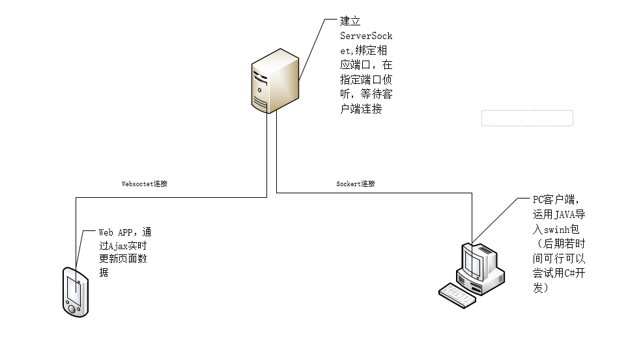
产品目标
（一）加强师生互动
（1）服务器数据库的及时更新（包括用户账号信息，发送内容，实行5
5分钟删除一次弹幕信息），如果时间充裕可以申请微信的微信网页授
权API
（二）更好的帮助老师缓解上课氛围
（2）采取监听等待（Push Notify）的被动模式来获取弹幕信息
（三）让学生从拿起手机刷朋友圈到拿起手机刷弹幕
（3）采取Websocket来实现双向通信（服务器端和客户端可以同时
发出请求），且Socket.IO支持以事件为基础的实时双向通讯，它可以工
作在任何平台、浏览器或移动设备
（4）发射客户端发送事件以及弹幕给服务器端
（5）把发射客户端写成一个web应用（做成一个实时的响应式网站
（6）实现接收客户端（目前能力只能做到做一个基于node.js的静态
index网页），设想做成一个基于PC端桌面应用型的客户端
3

Slide 6
系统
结构
4

Slide 7
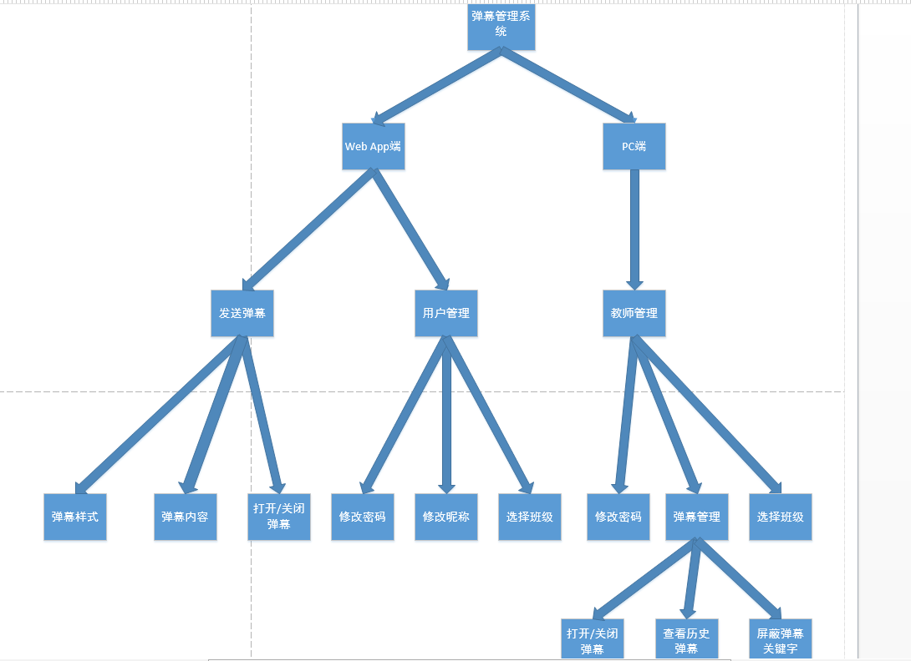

系统结构图
5

Slide 8
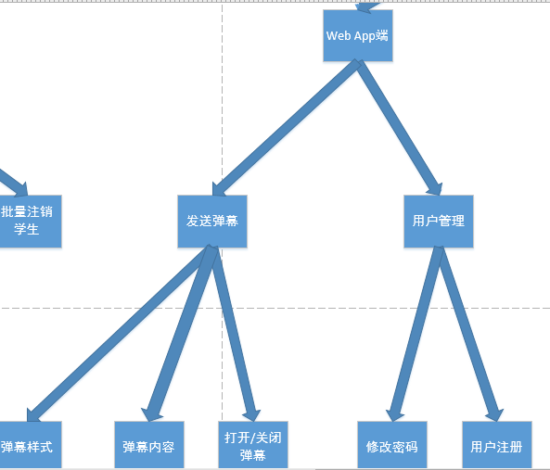
web app
子模块图
6

Slide 9
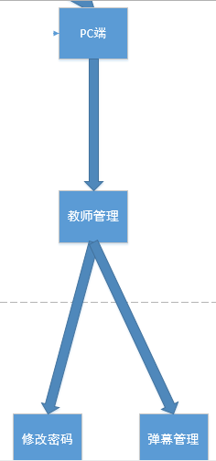
PC
子模块图
7

Slide 10
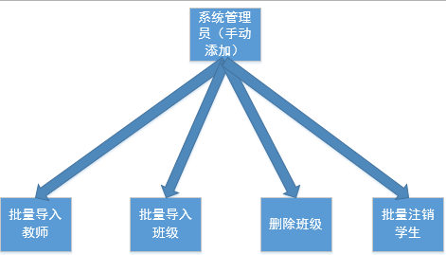
系统管理员
子模块图
8

Slide 11
模块设计
说明
9

Slide 12
弹幕样式模块
功能描述：选取提供的颜色，指定的字体大小
弹幕展现方式（随机移动，顶部固定，底部固定）
性能需求：颜色和字体大小的取值尽可能满足大部分用户的需求
输入项：
改变颜色：选取提供的颜色
改变字体大小：选取提供的字体大小
改变展现方式：从随机模式、顶部固定模式和底部固定模式中选一个
输出项：
PC端：弹幕在屏幕上展示出用户指定的颜色，字体大小和展现方式
web app端：发送的内容不会因为该选项改变而改变
按原来的规定的颜色大小在web app端上输出
10

Slide 13
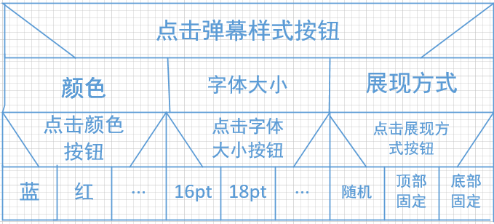
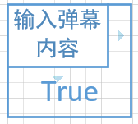
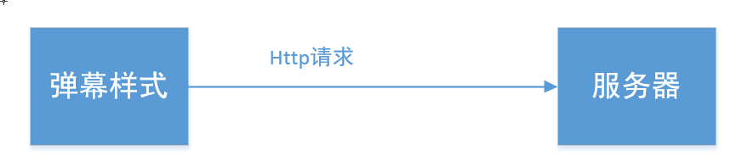
弹幕样式模块
设计方法：用post发送http请求，将弹幕样式请求发送到服务器
流程逻辑：
限制条件：
网速
11

Slide 14
弹幕内容模块
功能描述：将用户输入的内容展示在web app端和pc端
性能需求：●系统支持的并发操作数量：最大并发操作数量8000
●响应时间：0~3秒
输入项：在文本框内输入用户想要显示的弹幕内容
输出项：
PC端：以弹幕形式展现在屏幕上
web app端：以对话方式展示每个用户输入的弹幕内容
12

Slide 15
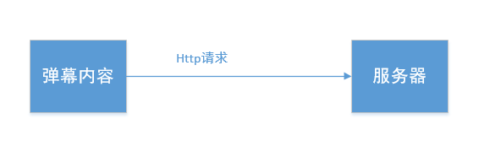
弹幕内容模块
设计方法：用post发送http请求，将弹幕内容请求发送到服务器
流程逻辑：
限制条件：
网速
13

Slide 16
弹幕开关模块
功能描述：点击弹幕开关的复选按钮触发开关事件
性能需求：●响应时间：0~1s打开/关闭弹幕
输入项：点击弹幕开闭复选按钮
输出项：DOM元素displiay=none或者block
14

Slide 17
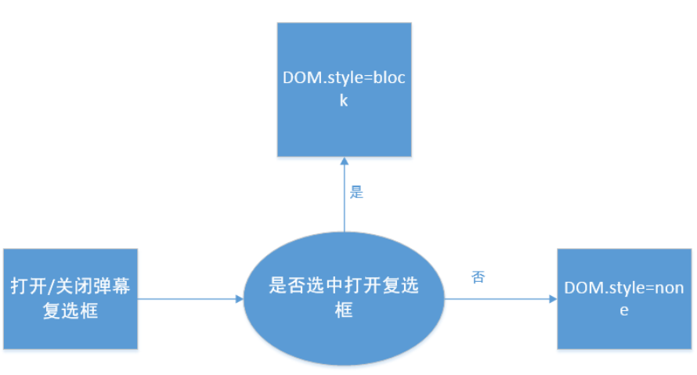
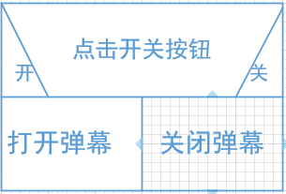
弹幕开关模块
设计方法：绑定勾选框事件，一旦勾选马上执行DOM style=none，
反之执行DOM style=block
流程逻辑：
限制条件：
网速
15

Slide 18
修改密码模块
功能描述：根据登录的账号进行密码修改
性能需求：●响应时间：0~1s反馈密码修改是否成功信息
输入项：
原密码：在对应的文本框输入原密码
新密码：在对应的文本框输入新密码
确认密码：在对应的文本框输入新密码
输出项：
Ajax封装的Post表单
16

Slide 19
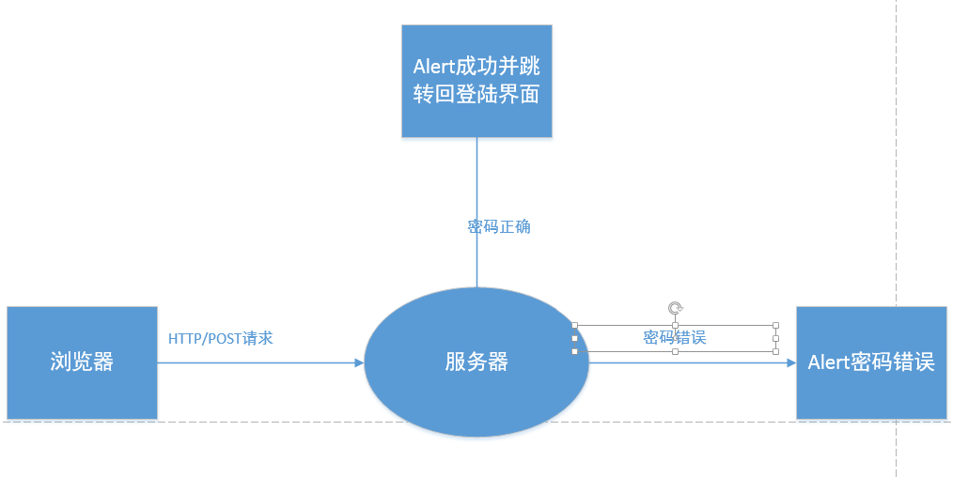

修改密码模块
设计方法：绑定提交事件，如果原有密码正确，
则跳出密码修改成功复选框然后跳回登陆页面，
否则跳出密码错误，密码存储前经过md5算法加密
限制条件：
服务器响应时间，访问数据库的时间
流程逻辑：
17

Slide 20
修改昵称模块
功能描述：根据登录的账号进行昵称修改
性能需求：●响应时间：0~1s反馈昵称修改是否成功信息
输入项：
昵称名：用户的新昵称
输出项：
Ajax封装的Post表单
18

Slide 21
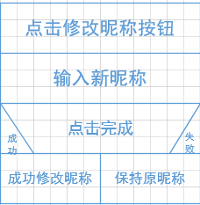
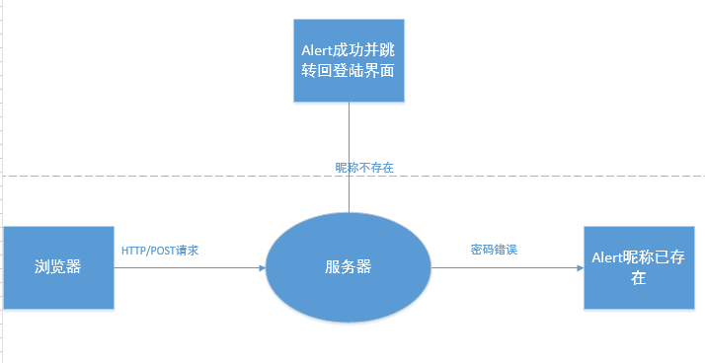
修改昵称模块
设计方法：绑定提交事件，如果昵称已存在则跳出昵称已存在复选框，
否则跳出alert昵称修改成功然后返回登录页面
流程逻辑：
限制条件：
服务器响应时间，访问数据库的时间
19

Slide 22
选择班级模块
功能描述：根据选课表的对应的班级号，选定班级
性能需求：●并发量：选择班级之后，
只有该班级的学生才能发送弹幕并显示弹幕，有效的控制并发量
输入项：
点击班级出现下拉框，选择对应的班级
后台向数据库发送对应的课程编号
输出项：
Ajax封装的Post表单
19

Slide 23
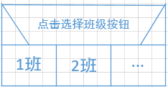
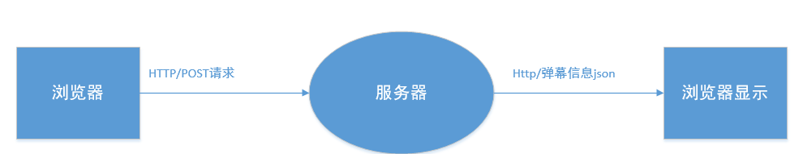
选择班级模块
设计方法：绑定点击事件，向服务器发送包含班级编号，
用户信息的表单，返回该班级的弹幕信息
流程逻辑：
限制条件：
服务器响应时间
20

Slide 24
弹幕回溯模块
功能描述：查看历史弹幕，找到对应的时间端和哪个人发的弹幕
性能需求：●响应时间：3~5s显示最新一页的弹幕内容
自动缓存最近30页内容(通过翻页可立刻显示)
输入项：
PC端通过点击查看历史弹幕按钮触发事件
进而调用数据库的内容
输出项：
http请求
21

Slide 25
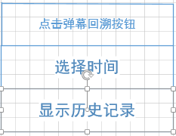
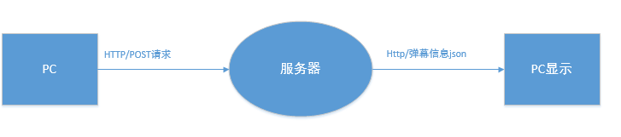
弹幕回溯模块
设计方法：绑定点击事件，向服务器发送请求查找所有所在班级弹幕
流程逻辑：
限制条件：
服务器响应时间，数据库访问时间
22

Slide 26
屏蔽弹幕模块
功能描述：教师选择需要屏蔽的关键字，
使得弹幕系统自动修正存在该关键字的弹幕
性能需求：●响应时间：0~3秒
输入项：
关键字：在文本框内输入要屏蔽的关键字
输出项：
输出时，用“*”替代敏感关键字
23

Slide 27
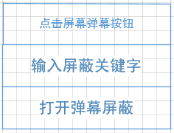
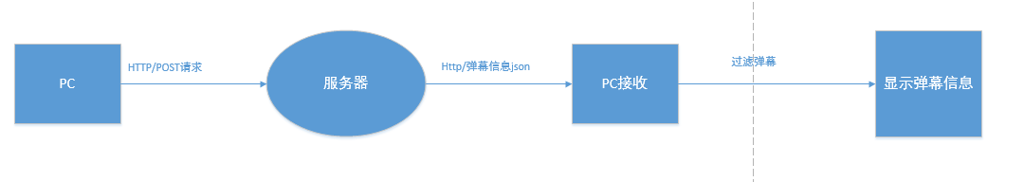
屏蔽弹幕模块
设计方法：绑定点击事件，向服务器发送请求查找所有所在班级弹幕
信息，弹幕存入到数据库时已经经过了第一层的过滤，此
时将弹幕信息取出并发送给PC端由PC端接收数据并屏蔽部
分关键字并显示
流程逻辑：
限制条件：
服务器响应时间
24

Slide 28
模块设计
注释设计：
a. 加在模块首部的注释；
b．加在各分枝点处的注释；
c. 对各变量的功能、范围、缺省条件等所加的注释；
d．对使用的逻辑所加的注释等等。
注：此设计适用于所有模块
25

Slide 29
模块设计
测试计划：
测试的技术要求：随机性
输入数据：根据不同模块的输入项
预期结果：根据输入项预测输出项的结果
进度安排：按照项目计划书的安排，
在规定的时间内完成该模块的测试计划
人员职责：按照项目计划书的安排，安排相应的工作人员完成
此项测试计划
设备条件：服务器正常的运行
驱动程序：如果被测试模块中的函数是提供给其他函数调用的
在设计测试用例时就应该设计驱动模块。
桩模块：设计一个和被调用模块名称相同的桩模块（Stub）来
模拟被调用模块。这个桩模块本身不执行任何功能
仅在被调用时返回静态值来模拟被调用模块的行为。
注：此设计适用于所有模块
26

Slide 30
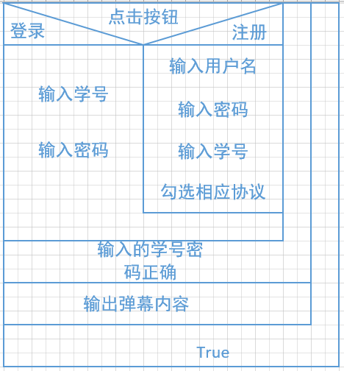
N-S图
26

Slide 31
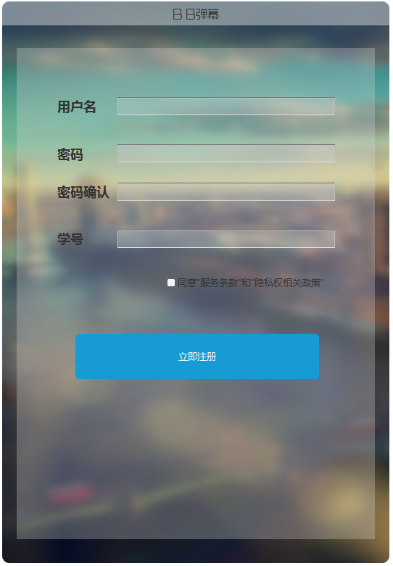
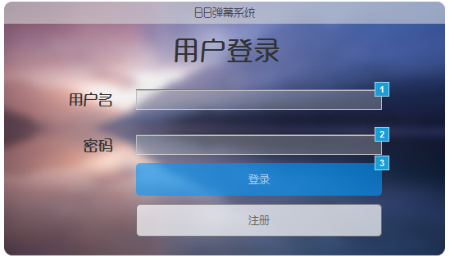

用户界面
二、屏幕布局
登录界面
弹幕界面
注册界面
27

Slide 32
开发支持条件
通讯接口
● WEB浏览器：99%的浏览器都支持该协议
● 网络通讯标准或者协议；
采取Websocket来实现双向通信（服务器端和客户端可以同时发出请求），且Socket.IO支持以事件为基础的实时双向通讯，它可以工作在任何平台、浏览器或移动设备。
● 消息格式：采用UTF-8编码
● 通讯安全或加密问题：采用md5加密方式
● 数据传输速率：数据传输速度在10MＢ~100MＢ
● 同步和异步通讯机制；
Ajax：异步JavaScript和XML，通过在后台与服务器进行少量数据交换，Ajax可以使网页实现异步更新
29

Slide 33
性能需求
相互合作的用户数量
目前是所服务的用户为浙江大学城市学院里的12000名左右的学生
系统支持的并发操作数量：最大并发操作数量8000
响应时间：0~3秒
与实时系统的时间关系
获取服务器端电脑的实时时间，记录每条记录对应的实时时间
容量需求
n 存储器；
n 磁盘空间；
n 数据库中表的最大行数
30

Slide 34
绩效评定
简浩男：
杨珂
权重 10
职责要求 10
技术难度 10
工作的重要性 10
工作强度 10
实际完成情况：
所承担工作的完成速度8
所承担工作的完成质量8
工作沟通 7
文档提交的及时程 8
文档的质量 6
工作态度 8
权重 10
职责要求 10
技术难度 10
工作的重要性 10
工作强度 10
实际完成情况：
所承担工作的完成速度6
所承担工作的完成质量7
工作沟通 7
文档提交的及时程 7
文档的质量 7
工作态度 8

Slide 35
参考资 料：
知乎上关于WebSocket的科普
Cnodes《实时弹幕系统的设计与实现》
Github 云吧
参考网站：
bilibili弹幕网
THANKS
小组：G20
B B
计划负责人：朱天琦
可行性报告：简浩男
PPT：杨珂

